Slide 1

Создание
Центров Влияния
и их работа
ЕАД, 2016
Notes:
1

Slide 2

Горы проблем
Пессимизм
Критика
Апатия
Отсутствие делателей
Безответственность
Чувство вины
Конфликты
Недостаток денег
Духовная гордость
Критика
Соперничество
Легкое непонимание того, что делать и где выход…..
Notes:
2

Slide 3

Notes:
3

Slide 4

Notes:
4

Slide 5
Теология благовестия
?
Notes:
5

Slide 6

Теология благовестия
Что
Кто
Кому
Как
С Кем
Notes:
6

Slide 7

Notes:
7

Slide 8
Малые группы - инструмент
М.А. Серна
«Рост Церкви через малые группы»
Почему МГ не заработали?
Стр. 45 : « После проповедования
в течение четырех месяцев о
праведности по вере следующим
моим шагом является проповедь
об уникальности нашей вести»
Notes:
8

Slide 9

Евангелизм – это отклик
Notes:
9

Slide 10
Полевая Школа
5
Центров Влияния
Буча, 2014
Notes:
10

Slide 11

1. Церковь
Notes:
11

Slide 12
Виды миссионерской деятельности «улья»
Посещение больных, одиноких и бедных
Помощь сиротам и вдовам
Создание «биржи труда»
Оказание мед. помощи больным
Обучение любви Христа из дома в дом
Распространение литературы
Обучение принципам здоровья и ухода за больными
Адвентистская школа для детей
Мед. Помощь в приюте для бездомных
Магазин здорового питания
Кабинет здоровья
Столовые (кафе, рестораны) здорового питания
Прием врачей
Санаторий-спутник за городом
Notes:
12

Slide 13

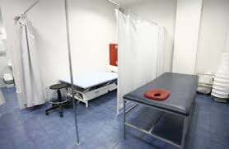
2. Центры влияния вне церковного здания
Notes:
13

Slide 14

3. Личность человека
Notes:
14

Slide 15

4. Семья
Notes:
15

Slide 16
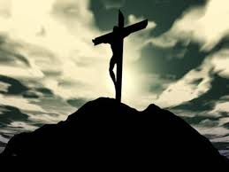
5. Иисус Христос
Notes:
16

Slide 17
Создание
Центров Влияния
и их работа
Вариант А
Notes:
17

Slide 18

Шаги:
Презентация идеи ЦВ и успешных
действующих проектов.
Лидер(ы).
Дары и таланты Церкви
Молитвенный поиск
Определение модели ЦВ
Команда
Круг Евангелизма
Развитие
Рост
Вдохновение
Notes:
18

Slide 19
Создание
Центров Влияния
и их работа
Вариант В
Notes:
19

Slide 20

Шаги:
Представление плана спасения
Создание среды
Обучение личному Евангелизму
Молитвенное служение
Литература/Видео
Notes:
20

Slide 21
О Центрах Влияния:
1. Мы можем создать центры, но влияние
оказывает Бог, когда мы превозносим
Христа жизнью и в Слове.
2. Мы можем работать в центрах,
но работает ли Христос в нас
и через нас.
3. Центр влияния – это отклик на то,
что Христос совершил для
меня на Голгофе.
Notes:
21

Slide 22
«И ты, младенец, наречешься
пророком Всевышнего, ибо
предыдешь перед лицом Господа
приготовить пути Ему, дать
уразуметь народу Его спасение
в прощении грехов их».
Лк. 1:76-77
Notes:
22

